Slide 1
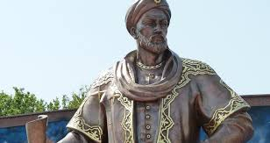
O‘zbek tili
6-sinf
Mavzu:
Buyuk astronom
(O‘tgan zamon davom fe’li, uning tuslanishi va bo‘lishsiz shakllari)
(3-dars)

Slide 2
Avvalgi darsda o‘tilgan mavzuni tekshiramiz
Ulug‘ bobomiz
Yosh Ulug‘bek hayolin,
Sirli ko‘k tortar edi.
Boqqan sari savoli,
Hayrati oshar edi.
Yillar o‘tdi Ulug‘bek,
Kuch ilmga to‘lgandi.
Qancha-qancha yulduzlar, Sirini u o‘rgandi.
Yulduzlar ham yarqirab,
Porlar edi tunlari.
Yosh yurakni parpirab,
Chorlar edi tunlari.
Olim bo‘lib taratdi,
El shonini jahonga.
Ulug‘ bobomiz qadar,
Yetdi bugun osmonga.

Slide 3
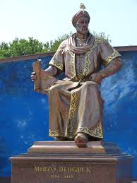
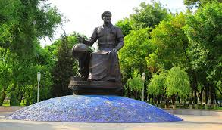
Mirzo Ulug‘bek haykali
Samarqand
Toshkent

Slide 4
Bilib oling!
O‘tgan zamon davom fe’lining bo‘lishsiz shakli
-ma qo‘shimchasi orqali hosil qilinadi.
Bunda r tovushi s tovushiga almashadi:
Shaxs | Birlik | Ko‘plik
I | Bormas edim | Bormas edik
II | Bormas eding | Bormas edingiz
III | Bormas edi | Bormas edilar

Slide 5
Bilib oling!
O‘tgan zamon davom fe’lining qisqargan
shakli esa -masdi qo‘shimchasi orqali
hosil qilinadi.
Masalan: Bulutli osmonda yulduzlar ko‘rinmasdi.

Slide 6
7-mashq
Berilgan fe’llarni bo‘lishsiz shaklga aylantiring.
kelgan
tinglagan edingiz
charchagan edim
yurgandilar
borgandik
tushuntirgan edingiz
qiziqgandilar

Slide 7
Topshiriqni tekshiramiz
tinglamagan edingiz
kelmagan
yurmagandilar
charchamagan edim
bormagandik
tushuntirmagan edingiz
qiziqmagandilar

Slide 8
Suhbat matnini o‘qing
Rasadxona uch qavatdan iborat bo‘lgan. Hozir faqat ikki qavati saqlanib qolgan. Rasadxonaning yonida yulduzlar holatini tekshiradigan maxsus yerto‘la mavjud bo‘lgan. Bu yerda Mirzo Ulug‘bek o‘z shogirdlari bilan yulduzlar harakatini kuzatar edi. Siz turgan binoda esa kuzatishlar natijalarini tahlil qilishar, ma’lumotlar asosida jadvallar tuzishardi.
Mana bu suratda kimlar tasvirlangan?
Suratda astronom olimlar tasvirlangan. Mirzo Ulug‘bek Kopernikning o‘ng tomonida turibdi.

Slide 9
Suhbat matnini o‘qing
Mana bu asbob-uskunalar qaysi asrga oid?
Ular Ulug‘bek yashagan davrga mansub. Bu asbob-
uskunalardan yulduzlarni kuzatishda foydalanishgan.
Mirzo Ulug‘bekning nomini abadiylashtirish bo‘yicha
qanday ishlar amalga oshirilgan?
Vatanimizda uning nomi bilan ataladigan tuman,
shaharchalar, metro bekati, istirohat bog‘lari, ko‘chalar
bor. YUNESKOning qarori bilan hatto bitta yulduzga
Ulug‘bek nomi berilgan.

Slide 10
8-mashq
Gaplardagi fe’llarni bo‘lishli shaklga aylantirib yozing.
Bo‘lishsiz gap
Bo‘lishli gap
Osmonda bulutlar ko‘rinmagan edi.
Osmonda bulutlar ko‘ringan edi.
Biz u paytlar bu to‘garakka qatnashmagan edik.
Biz u paytlar bu to‘garakka qatnashgan edik.

Slide 11
8-mashq (davomi)
Gaplardagi fe’llarni bo‘lishli shaklga aylantirib yozing.
Bo‘lishsiz gap
Bo‘lishli gap
Zebo bolaligida she’r yozmagan edi.
Zebo bolaligida she’r yozgan edi.
Bu ko‘lda qayiqlar suzmagan edi.
Bu ko‘lda qayiqlar suzgan edi.

Slide 12
Adabiy o‘qish
Mirzo Ulug‘bek
Muhammad Tarag‘ay Ulug‘bek 1394-yilda Sultoniyada tug‘ilgan. U bolalik davrida bobosi Amir Temur bilan ko‘p mamlakat va shaharlar ko‘rgan. Amir Temur vafotidan keyin hokimiyat Ulug‘bekning otasi Shohrux qo‘liga o‘tadi. Shohrux Xurosonda hukmronlik qiladi. Movarounnahrni esa o‘g‘li Ulug‘bekka topshiradi.
Ulug‘bek hukmronlik davrida Bibixonim masjidi, Go‘ri Amir maqbarasi, Shohizinda inshootlarining qurilishini tamomladi, ko‘plab bog‘lar yaratdi.

Slide 13
Adabiy o‘qish
1417-1420-yillarda ajoyib madrasa qurdirdi. U tarixda Ulug‘bek madrasasi deb ataldi. Keyinchalik Samarqandda rasadxona qurdirdi va uni asboblar bilan ta’minladi.
Ulug‘bek o‘z davrining buyuk olimi, astronomi, shoiri va faylasufi edi. U rasm, musiqa bilan ham shug‘ullangan. Ulug‘bek davrida Samarqand ilm markaziga aylangan.
Ulug‘bekning “Astronomiya jadvali” asari o‘rta asr Sharq astronomiyasining eng mukammal asari hisoblanadi.

Slide 14
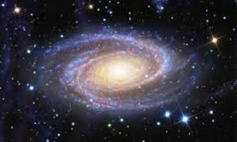
Mustaqil bajarish uchun topshiriq
O‘tgan zamon davom fe’lining bo‘lishsiz shakli -ma qo‘shimchasi yordamida so‘zlar hosil qiling va ushbu so‘zlar ishtirokida gaplar tuzing.

